Slide 1

Държавен изпит за придобиване на трета степен на професионална квалификация – част по теория на професията
по професия код 481030 „Приложен програмист”
специалност код 4810301 „Приложно програмиране”
Тема: Работа с файлове в уеб приложения.
Дипломант:
Мария Златкова
Notes:
Уважаема г-жо Директор, Уважаема комисия, уважаеми гости.
Аз съм Мария Златкова.
Темата на моят дипломен проект е “Работа с файлове в уеб приложения.”

Slide 2

Contents of this template
Notes:
В съвременните уеб приложения управлението на файлове е съществен компонент, който допринася за пълноценната функционалност и взаимодействие между потребителя и системата.

Slide 3
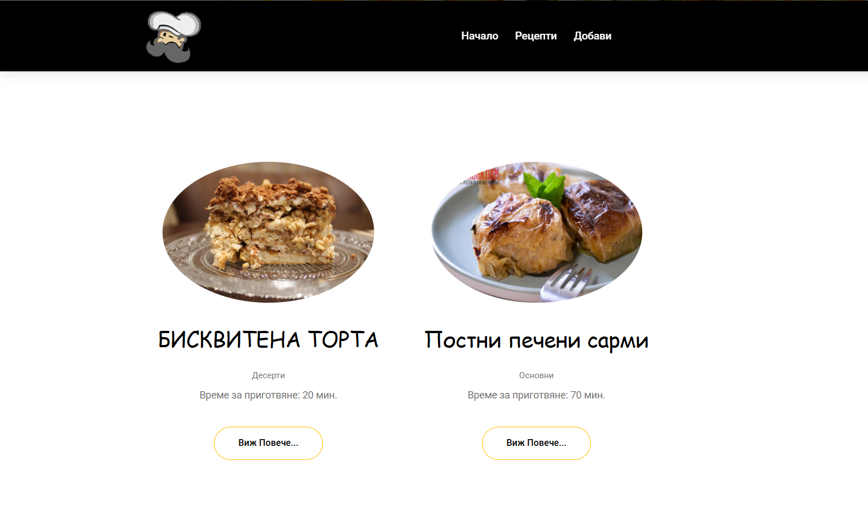
Table of contents
Notes:
Проектът представлава (илюстрация) макет на динамично уеб приложение за кулинарни рецепти, създаден с цел да демонстрира работа с файлове в уеб среда. Позволява преглед и добавяне на рецепти с изображения, описание, категория и време за приготвяне.

Slide 4
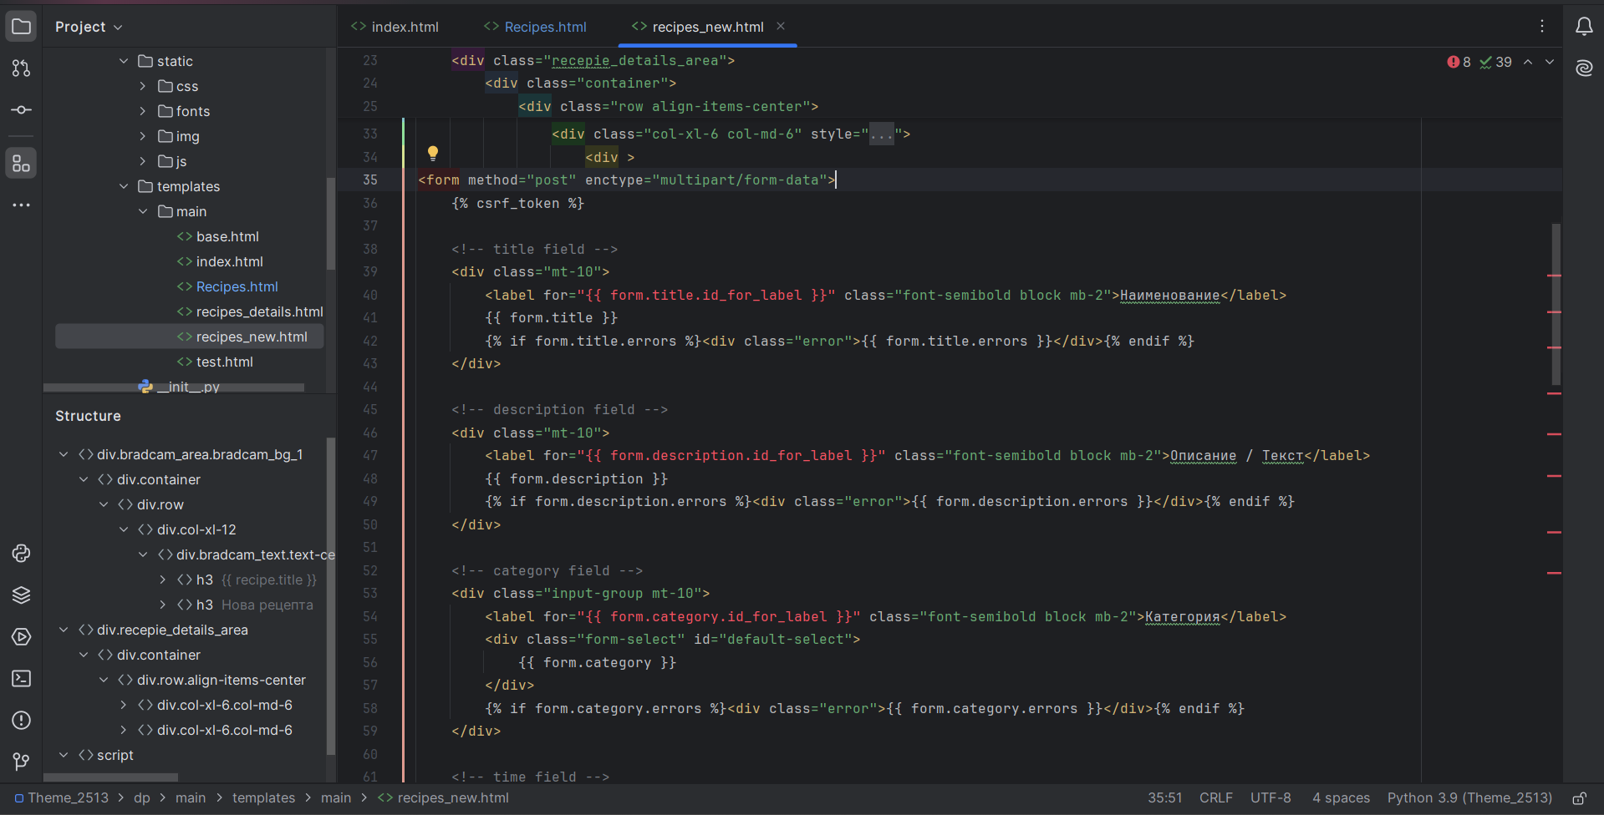
Качване на файлове
Notes:
Качването на файлове е ключова функция в уеб приложенията, която позволява на потребителите да изпращат документи, изображения, видеа и други файлове към сървъра за съхранение или обработка.

Slide 5
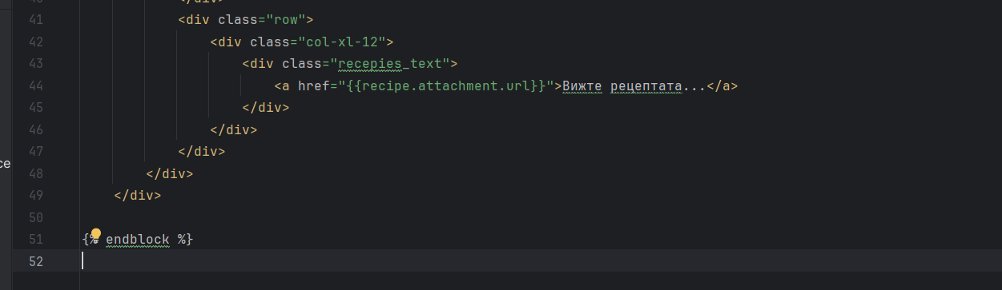
Сваляне на файлове
Notes:
Възможно е директно сваляне или динамично генериране на файлове (PDF, CSV, ZIP).
Файловете се подготвят спрямо заявката на потребителя.

Slide 6

Обработка на файлове от страна на клиента
Notes:
Обработката на файлове от страна на клиента включва действия върху файлове директно в браузъра, без изпращане до сървъра.

Slide 7
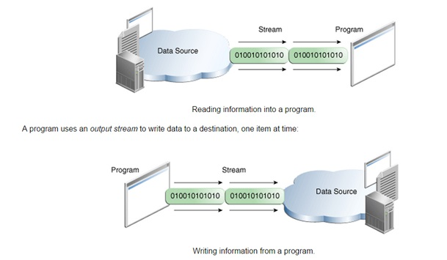
Четене и манипулиране на файлове с Java Script
Notes:
JavaScript използва File API и обекта FileReader, за да чете съдържанието на файлове, избрани от потребителя – като текст, изображения и двоични данни.

Slide 8
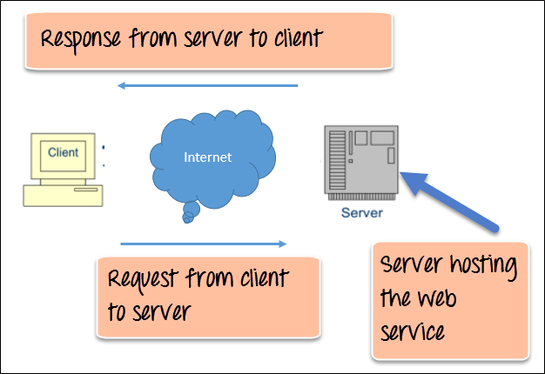
Архитектура на работа с файлове в уеб приложения
Notes:
В уеб приложенията файловете се използват за съхранение, споделяне и обработка на данни. Те могат да се качват, генерират или изтеглят, като за ефективно управление се прилагат архитектурни решения за сигурност, мащабируемост и бърз достъп.

Slide 9
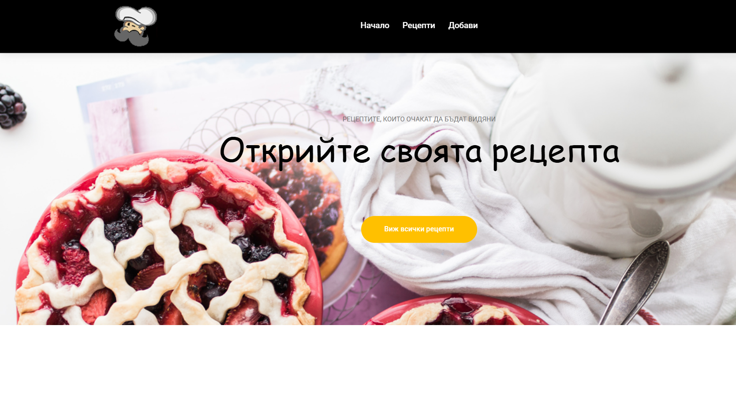
Заключение
Notes:
В заключение, работата с файлове е неотменима част от съвременните уеб приложения. Независимо от тяхната цел, почти всички системи разчитат на надежден файлов обмен между клиента и сървъра – чрез качване, сваляне, генериране или съхранение на различни видове данни. Това прави управлението на файлове ключов фактор за ефективността, сигурността и цялостната функционалност на уеб базираните решения.

Slide 10
Благодаря за вниманието!
Notes:
Благодаря Ви за вниманието!
Ако имате въпроси съм готова да отговоря.

